Slide 1
中国海洋大学获奖证书模板设计
设计说明：
经过对一定的师生调查发现以下一些信息：
1.竖版结构容易与学位证等证书联想，因此更具格调。
2.证书呈现的精神气息越能让人觉得所举办的比赛正规、规格高，则更受师生欢迎。
3.需要一眼就看出是海大的证书。
4.端庄而不失活力是师生的普遍心理需求。
根据以上调查结果，设计三套方案。
（ps:证书中文字内容为模拟)

Slide 2
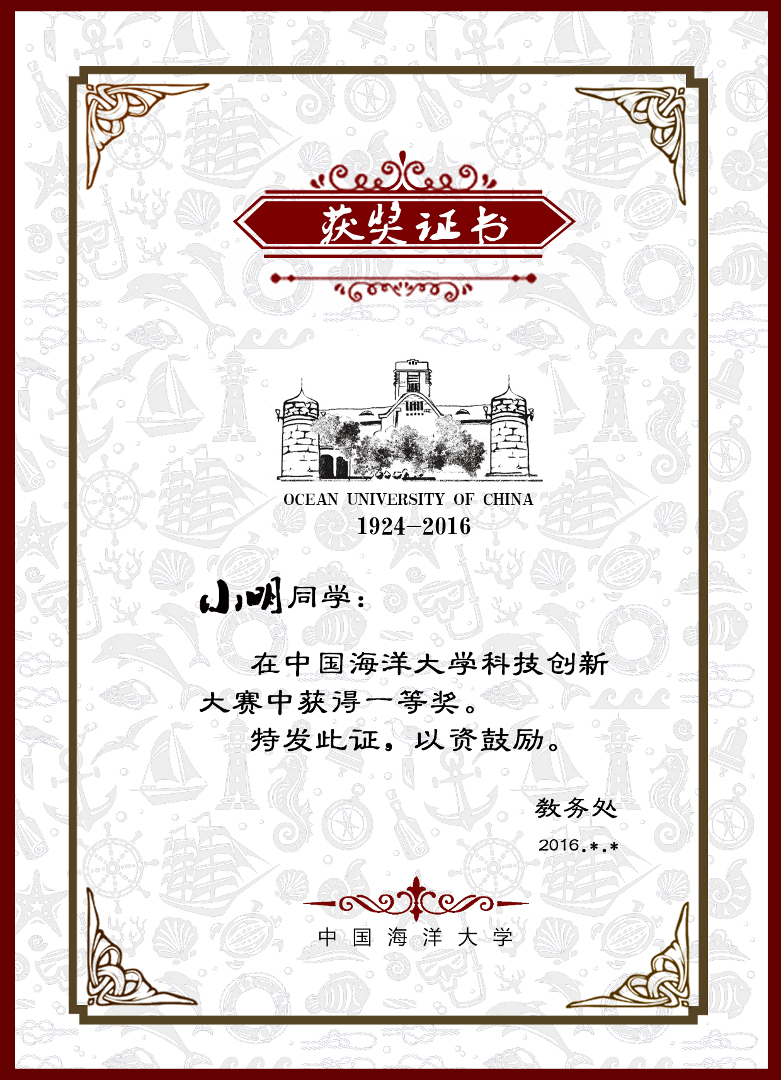
方案一 新古典
该方案采用海洋元素作底纹，以海大校门的黑白手绘板为视觉焦点，以点带面体现海大文化传承，同时透露青春时尚气息。
画面呈现前后空间感，新旧元素交融，虚实关系对应，欧式边框与海大校园建筑呼应，调节氛围。

Slide 3
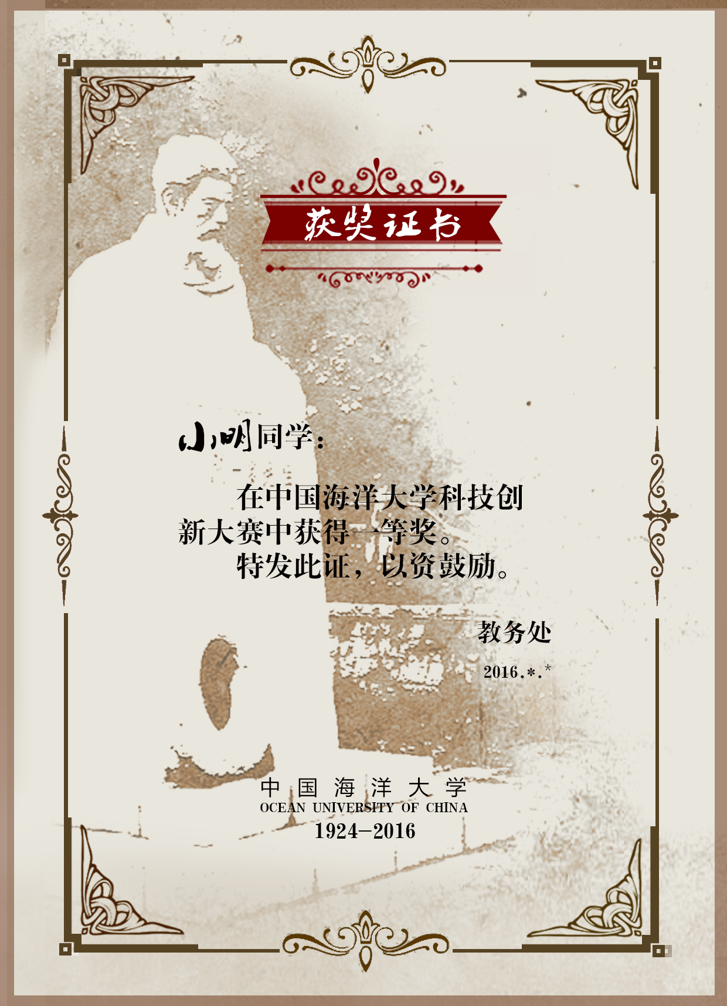
方案二 经典风
采用闻一多作为视觉语言的主线，色调作为第二视觉体验，营造历史氛围，边框元素与主题呼应，共同表达具有历史的海大对人才的鼓励与尊重。
画面从深到浅到边框采用多层空间处理，视觉流程呈现稳中有变态势，激发观者视觉体验。

Slide 4
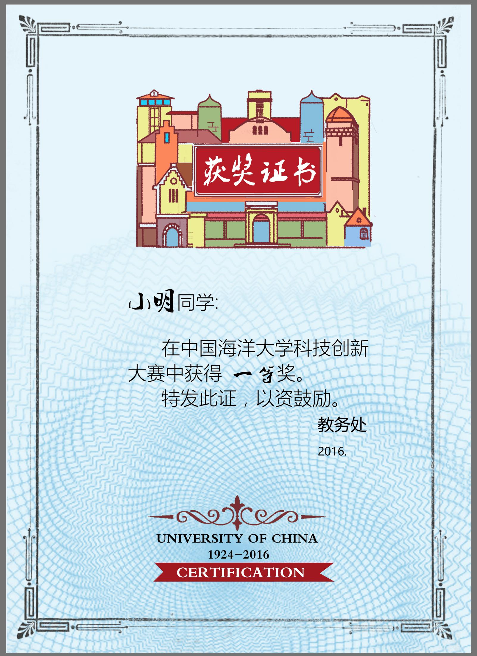
方案三 时尚风
以海大建筑群的打散构成的手法创作标题，作为第一视觉重心，多色形成视觉冲击力，同时，纵深方向采用涟漪防伪纹，与建筑群共同体现海大特色。
色彩在蓝色基调中统一求变，多而不乱，营造时尚气息，有力配合获奖者持证书时的心情，边框简约中透露古典气息，着力呈现建校历史。

Slide 5
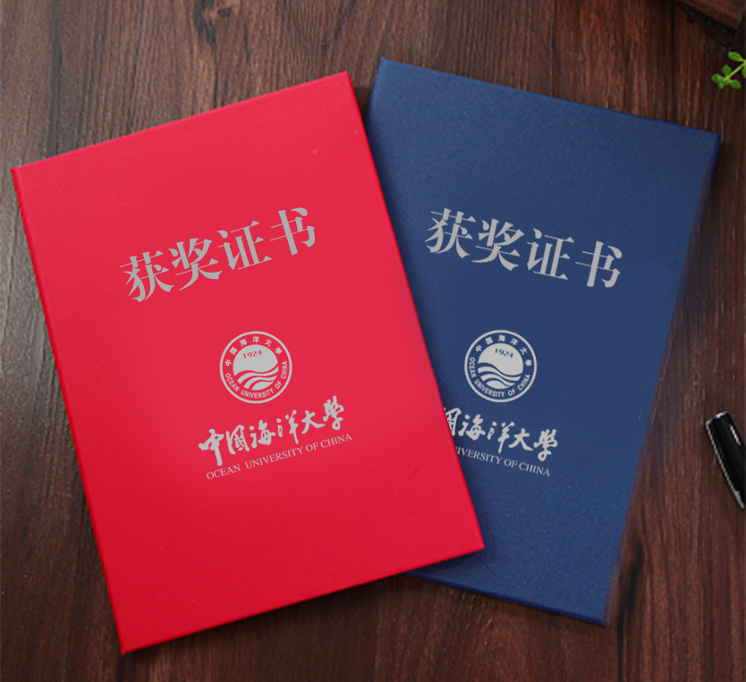
附加（制作与工艺）：
中国海洋大学标准字和标志在外皮中呈现，由于外皮制作常为定制，因此制作时需要根据制作方的材料与制作工艺再行设计，如浮雕、烫银、金属材料配合等工艺。
故左图仅为示意

Slide 6
我的证书我做主！请各位同学为自己喜欢的证书设计方案投票！学校将把得票最高的证书设计方案定为日后校级竞赛的专用证书纸。 投票请扫描右侧教务处微信公众号二维码，移步公众号投票喽！

